Slide 1
Unit testing mer enn grønne baller
Anders Kofoed
Notes:
* Hvordan vi jobber med tester.
* Gjerne i kombinasjon med vanlige TDD tester

Slide 2
Beskriver en prosess, funksjon eller api
Tillater trygg refaktorering
Forhindrer bugs (?)
Gir testdekning!
Notes:
Hvofor skriver jeg tester. En av mange antageligvis

Slide 3

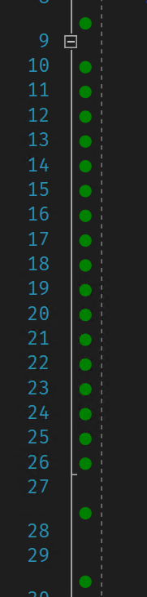

Notes:
- Tilfredstillende med full testdekning
- Ser hvite baller -> skriv en test

Slide 4
Testdekning er ikke et mål I seg selv
Notes:
Ha en plan med hvorfor en test skrives

Slide 5
“Tester beskytter mot bugs”
Notes:
Usikker på om det er tilfelle, om testen i seg selv ikke er godt skrevet

Slide 6
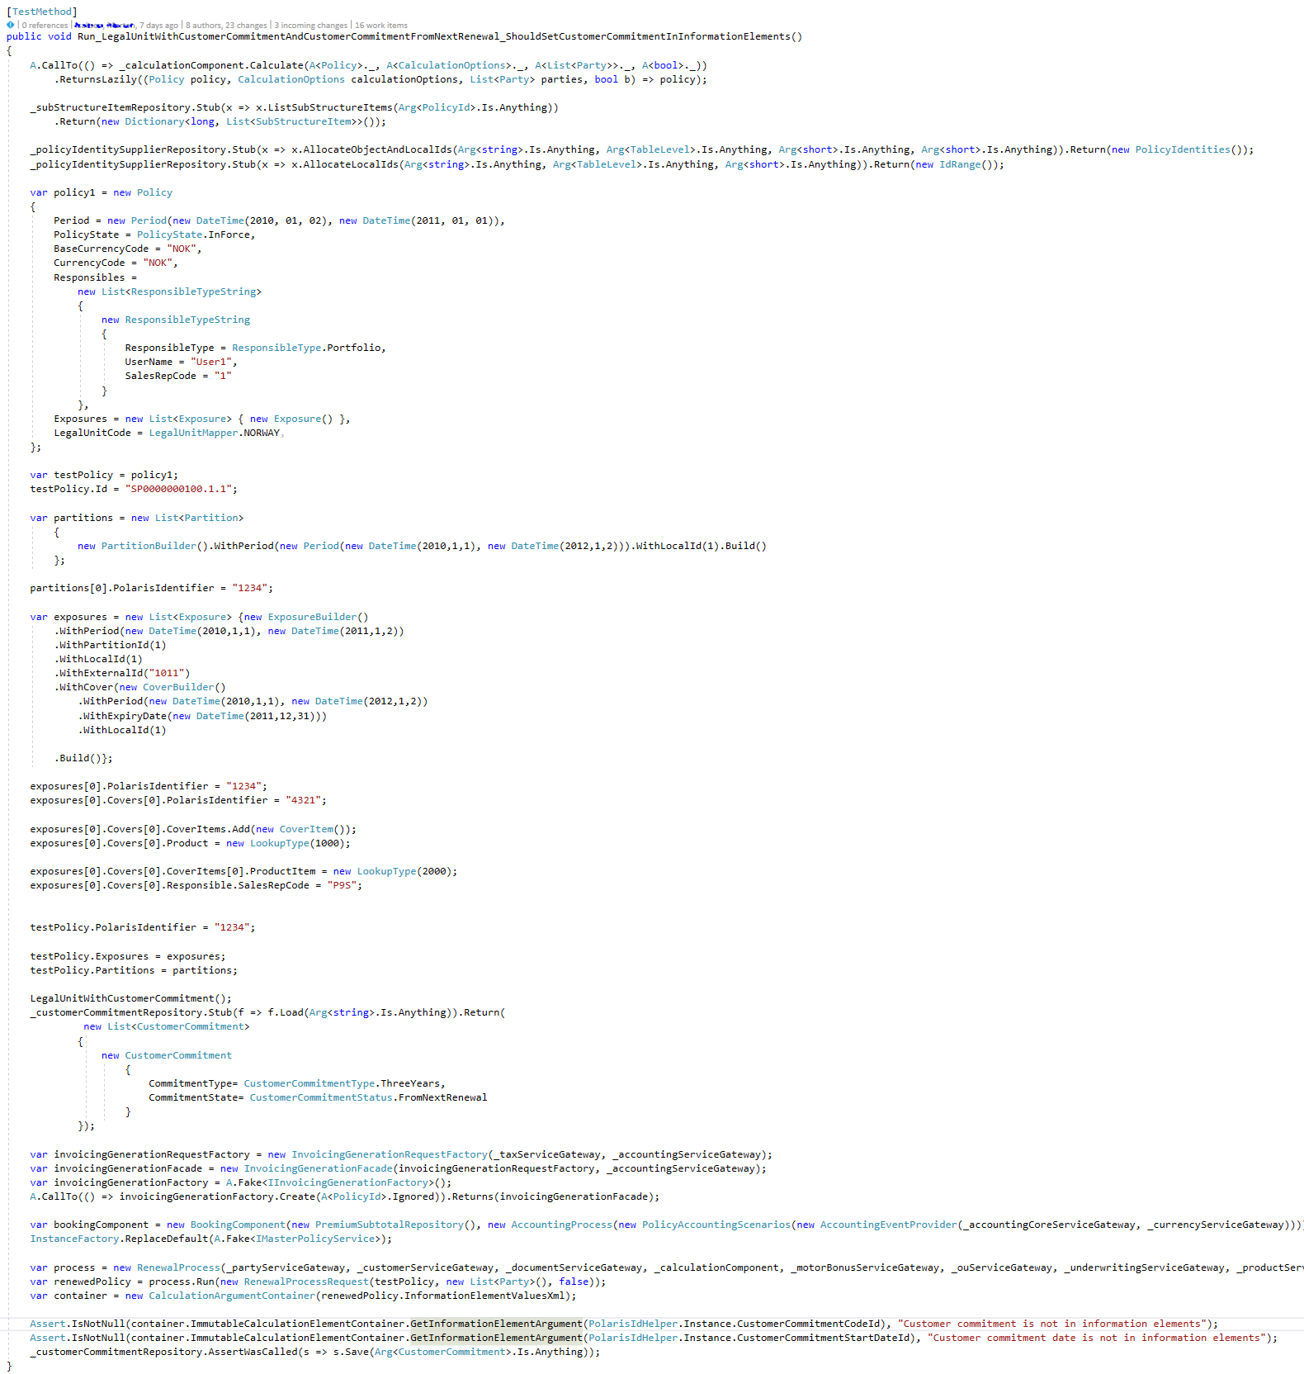
Notes:
- Testen beskriver lite om hva funksjonen skal gjøre
- Må endre testen for å endre koden -> større sansynlighet for bugs

Slide 7
Given – When – (Then) * N
Notes:
BDD – behaviour driven development
Sammen beskriver en del av oppførselen
Leses tydelig og beskrivende
Tvinger til å være eksplisit om hva testen er

Slide 8
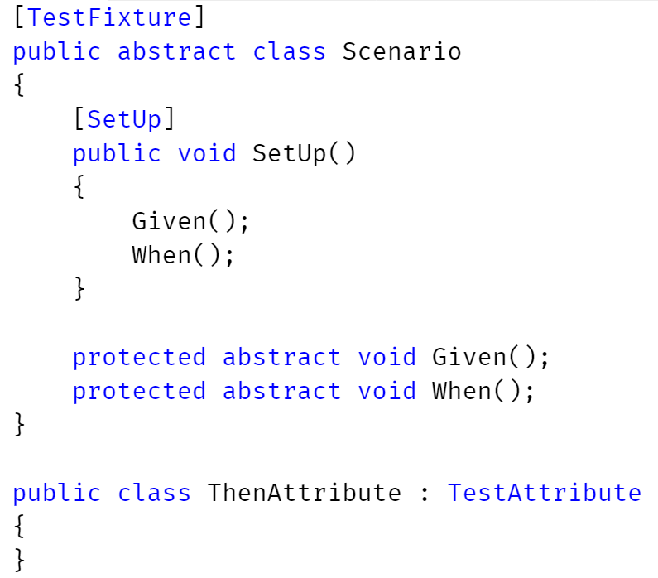
Notes:
Svar på alle problemer!
- En assert per test, felles setup

Slide 9
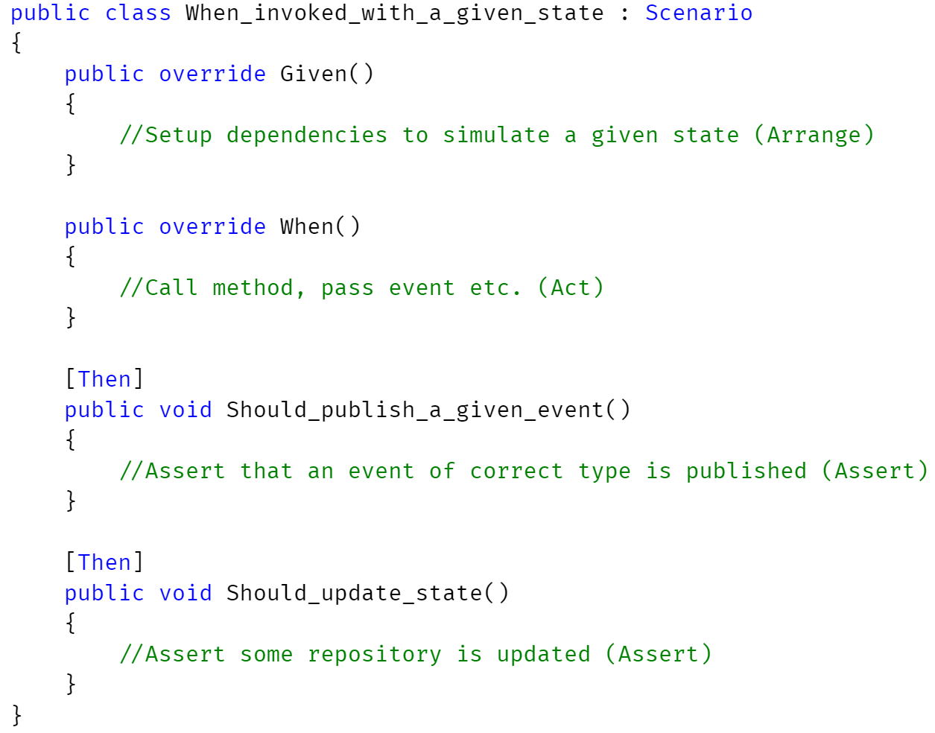

Slide 10
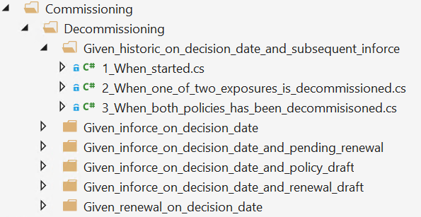
Notes:
Et scenario per fil
Flere “then” per fil
Kan grupere flere scenarioer sammen for å beskrive en state

Slide 11
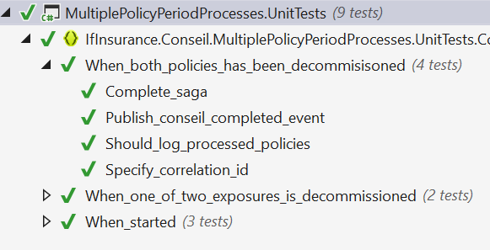
Notes:
Tester kan være nyttig
Gjør det enkelt
Beskriv oppførsel
Fjern støy

Slide 12
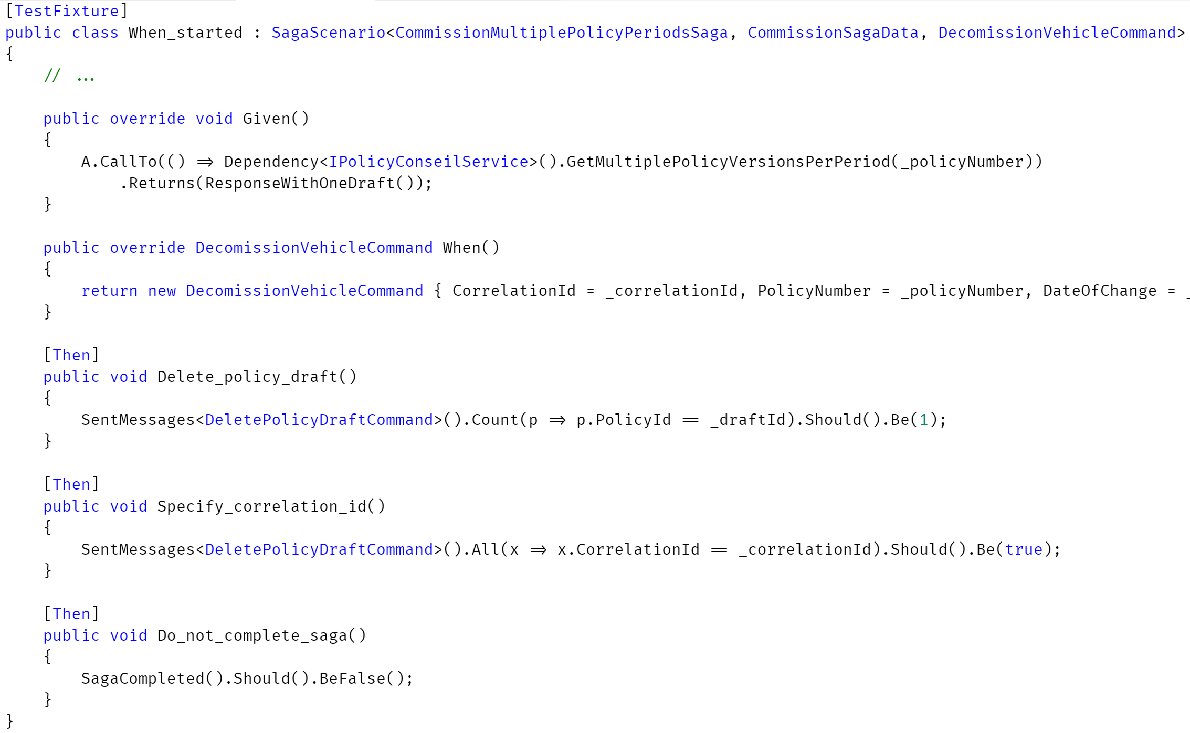
Notes:
Utvidet for å støtte NServiceBus saga’er
Kode som maintaines akkurat om processkoden. Like viktig!

Slide 13
@kofoedanders
www.kofoedanders.com
Notes:
* Hvordan vi jobber med tester.
* Gjerne i kombinasjon med vanlige TDD tester

